Slide 1
Imagens - Processamento
Computação Gráfica
Prof. Robson Pequeno de Sousa

Slide 2
Representação Digital da Informação
BIT
São unidades de dados que podem somente ter um de dois valores.
01010101011101
11101010101001
10101010101001
10101010101101
1101001110001 0
Grupos de bits podem ser interpretados como números da base 2, mas também, pode ser tratado como : som , vídeo, imagem, caractere, etc.

Slide 3
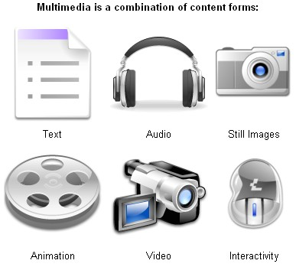
Representação Digital da Informação
01010101011101
11101010101001
10101010101001
10101010101101
1101001110001
UM BIT É UM BIT

Slide 4



Representação Digital da Informação
Sinais analógicos
Correspondem a medidas físicas que variam continuamente com o tempo e/ou no espaço.
s = f(t) s = f(x,y) s = f(x,y,t)

Slide 5
Representação Digital da Informação
VALOR FÍSICO
SINAL ANALÓGICO
SENSOR
Fenômeno: Variação da pressão do ar por efeito da propagação de ondas sonoras
(SOM)
Microfone: mede os valores do fenômeno e transforma em valores de tensão elétrica
Tensão elétrica: variável física dependente do tempo que varia de forma análoga à variação do ar

Slide 6
Representação Digital da Informação
Os dados analógicos podem ser convertidos para forma digital antes que possa ser manipulado por um programa de computador
A digitação compreende duas operaçoes
Amostragem
Quantização

Slide 7
Representação Digital da Informação
Processo de digitalização
PCM - Modulação de Código por Pulsos
Processa em duas fases
Amostragem: retenção de um conjunto finito de valores ou amplitudes assumido pelo sinal analógico.
Quantização: Discretização dos valores ou amplitude dos sinais amostrados.

Slide 8
Representação Digital da Informação
Teorema de Nyquist
A quantidade de amostras por unidade de tempo de um sinal, é denominada de taxa ou freqüência de amostragem, deve ser maior que o dobro da maior freqüência contida no sinal a ser amostrado.

Slide 9
Representação Digital da Informação
Freqüência de amostragem(fa): número de vezes por segundo que se retém uma amostra do sinal.
fa = 1/T
Período (T): intervalo de tempo que decorre entre duas repetições sucessivas do mesmo valor da amplitude.

Slide 10
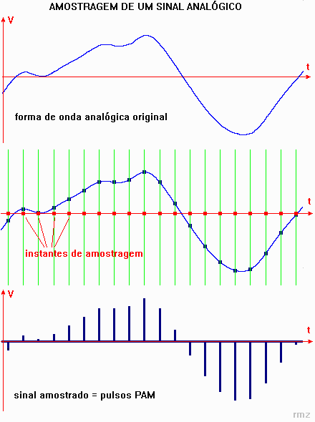
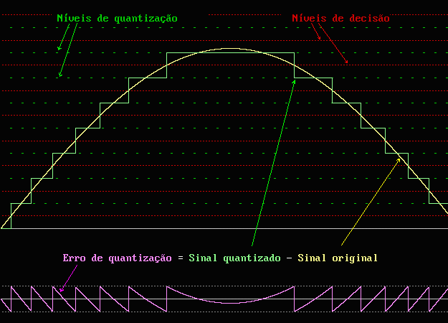
Representação Digital da Informação
Sinal amostrado
Step size = amplitude máxima / número de intervalos.
Acesso em 27/09/2007 http://paginas.terra.com.br/lazer/py4zbz/teoria/quantiz.htm

Slide 11
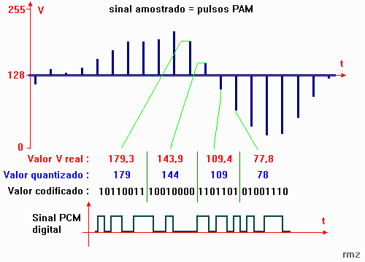
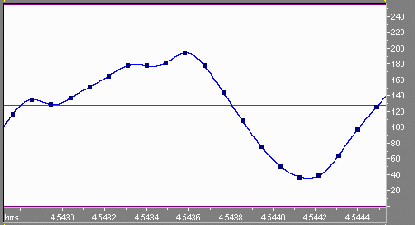
Representação Digital da Informação
Arquivo digital no formato *.wav com 8 bits
Acesso em 27/09/2007 http://paginas.terra.com.br/lazer/py4zbz/teoria/quantiz.htm

Slide 12
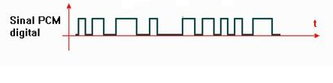
Representação Digital da Informação
Os sinais DIGITAIS são discretos em amplitudes e discretos no tempo e/ou no espaço.

Slide 13
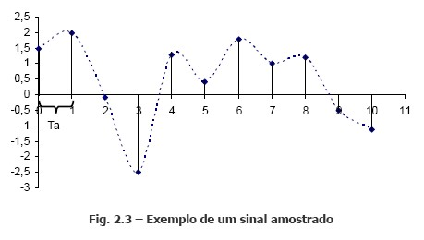
Exemplo
1ª Passo
Amostragem
2ª Passo
Quantificação: discretização em amplitude
Definição do intervalo de quantização:
Step size = amplitude máxima / número de intervalos
3º Passo : Codificação

Slide 14
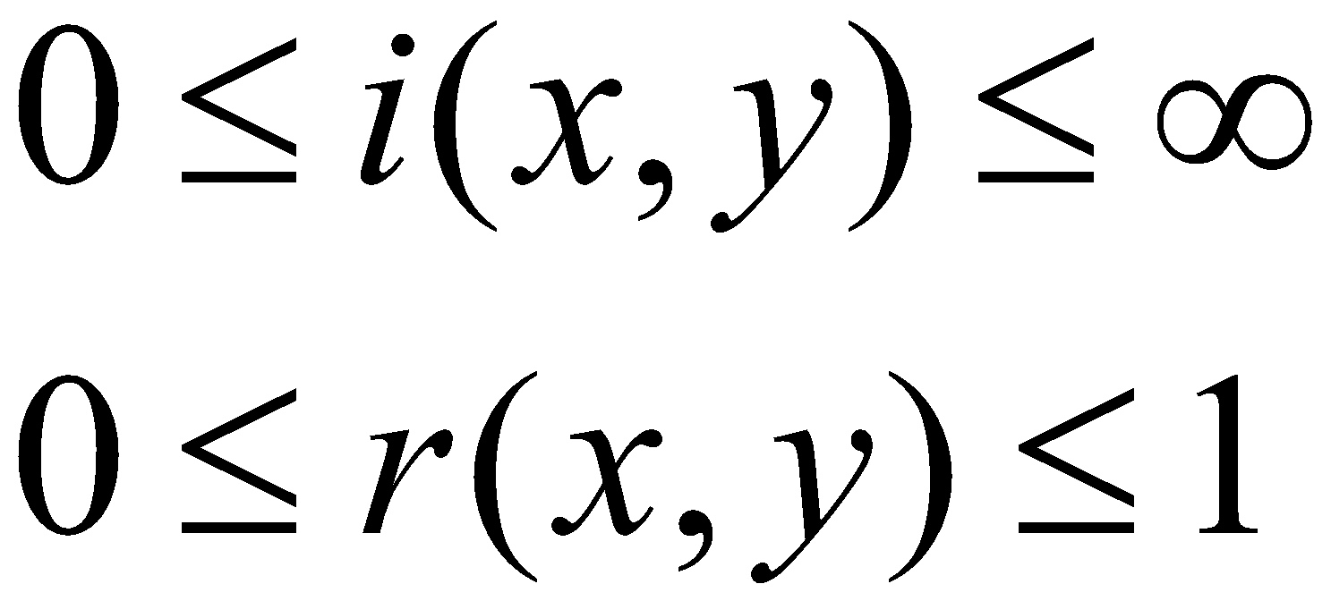
Imagens Digitais
Definição
Uma Imagem monocromática é uma função f(x,y) da intensidade luminosa, que representa o produto entre a iluminância i(x,y) e a refletância r(x,y).
i(x,y) = quantidade de luz que incide sobre o objeto
r(x,y) = quantidade de luz refletida do objeto no ponto espacial (x,y).
f(x,y) = i(x,y) . r(x,y)

Slide 15
Exemplos de Valores para Iluminância e Refletância
Valores para i(x , y) [em lux ou lúmen/m²]
900 | Dia ensolarado
100 | Dia nublado
10 | Iluminação média de escritório
0,001 | Noite clara de lua cheia
Valores para r(x , y)
O,93 | Neve
0,80 | Parede branco-fosca
0,65 | Aço inoxidável
0,01 | Veludo preto

Slide 16
Intensidade
Observações:
A intensidade luminosa de uma imagem monocromática será denominada de nível de cinza (L) no ponto espacial (x,y).
O intervalo [L_{min} , L_{max}] é denominado escala de cinza da imagem.

Slide 17
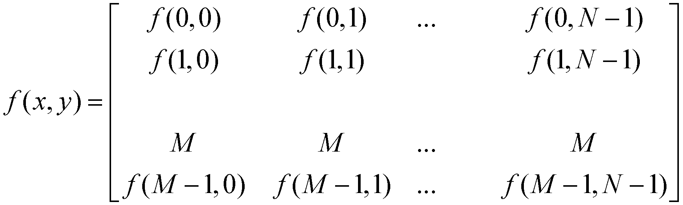
Amostragem e Quantização
Para ser adequada ao processamento, a imagem f(x,y) precisa ser digitalizada tanto espacialmente como em amplitude.
Amostragem: É o processo de discretização em coordenadas espaciais (x,y).
Quantização: É o processo de discretização em amplitude.

Slide 18
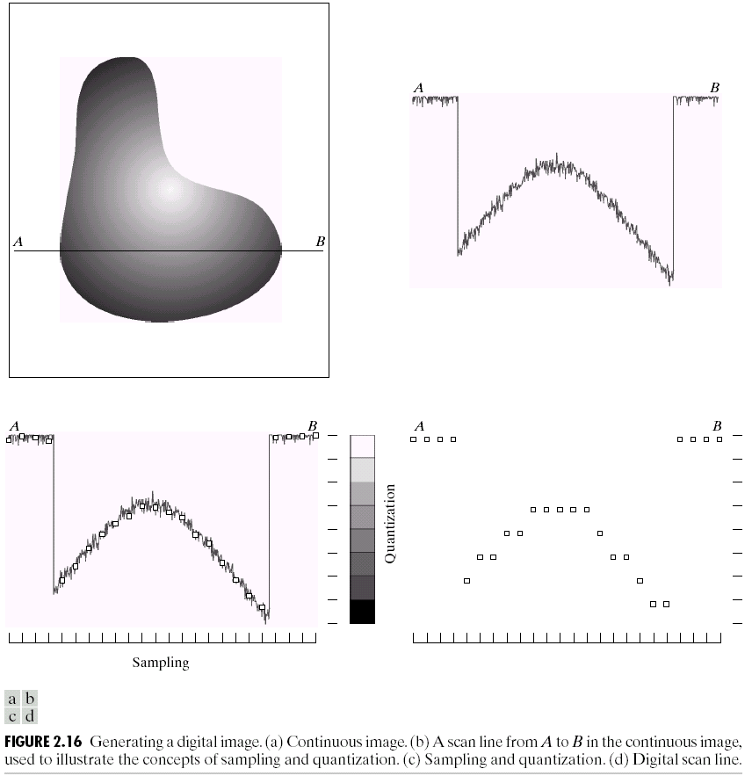
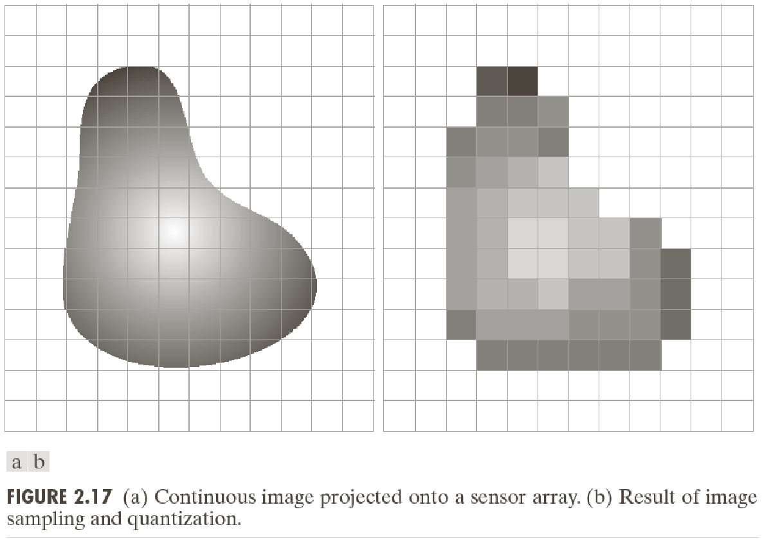
Amostragem e Quantização

Slide 19
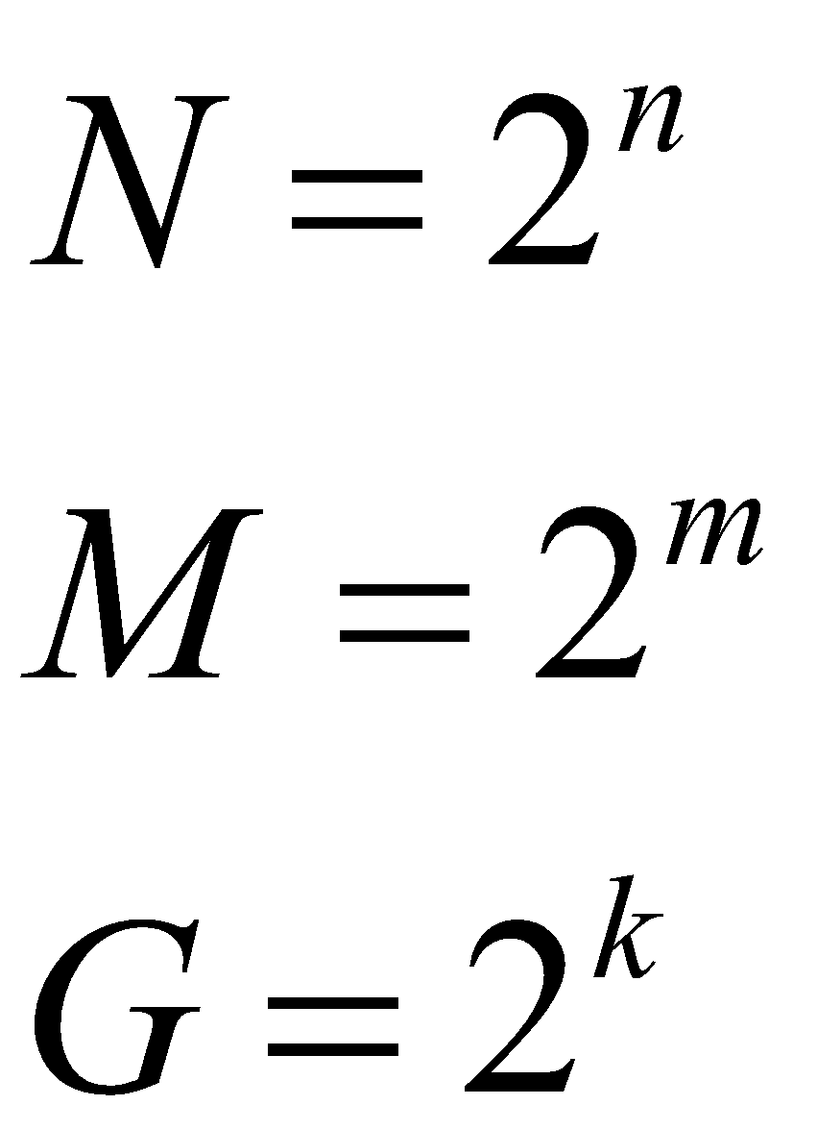
Amostragem e Quantização: Digitalização
No processo de digitalização deve-se atribuir os valore de M e N e o número de cinza discreto permitido para cada pixel.
Em processamento de imagens assume-se que esses números são potências de 2, com n, k e m inteiros.
Número de níveis de cinza, k é o número de bits por pixel

Slide 20
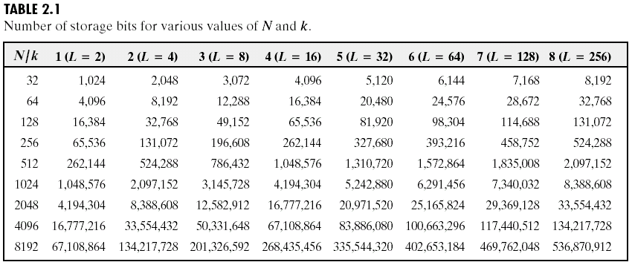
Número de bits Armazenados
Bits Armazenados para diferentes valores de N e k.

Slide 21
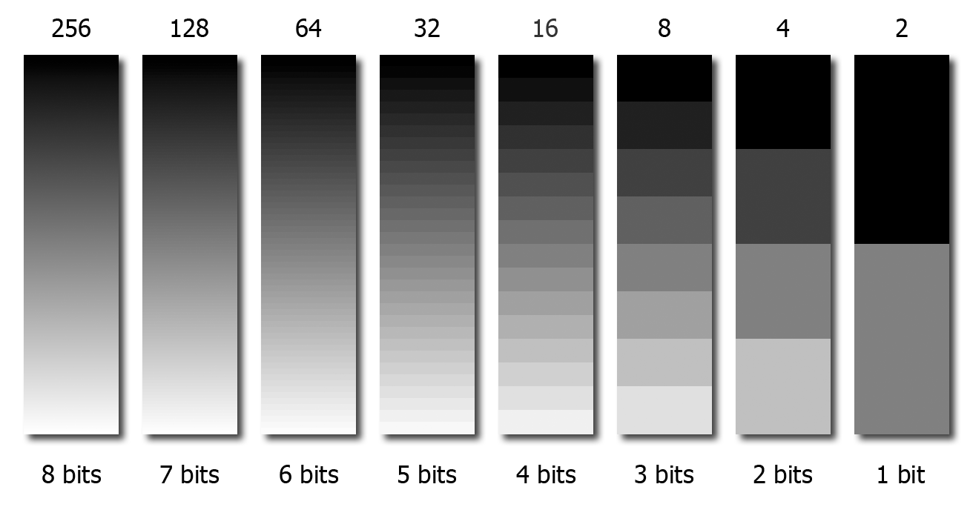
Quantização

Slide 22
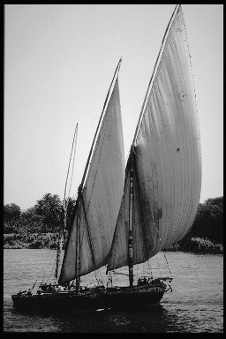
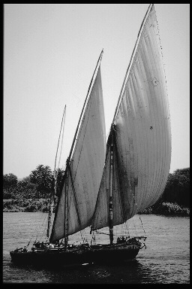
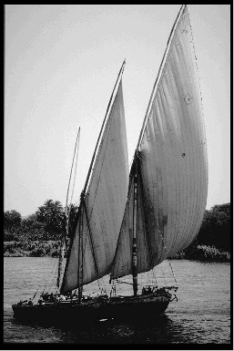
Quantização
Imagem original com 128 níveis de cinza
Imagem com 64 níveis de cinza
Imagem com 32 níveis de cinza

Slide 23

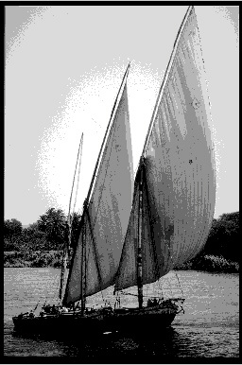
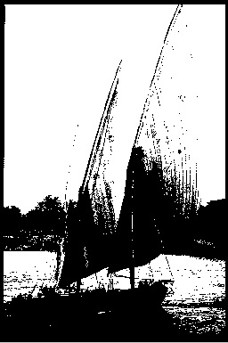
Quantização
Imagem com 16 níveis de cinza
Imagem com 8 níveis de cinza
Imagem com 2 níveis de cinza

Slide 24
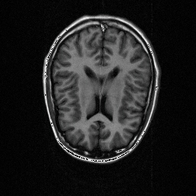
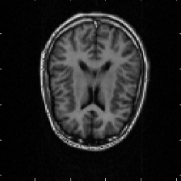
Amostragem
Imagem original amostrada com 256x256 pixel
Imagem amostrada com 128x128 pixel

Slide 25
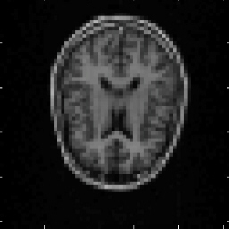

Amostragem
Imagem amostrada com 64x64 pixel
Imagem amostrada com 32x32 pixel

Slide 26
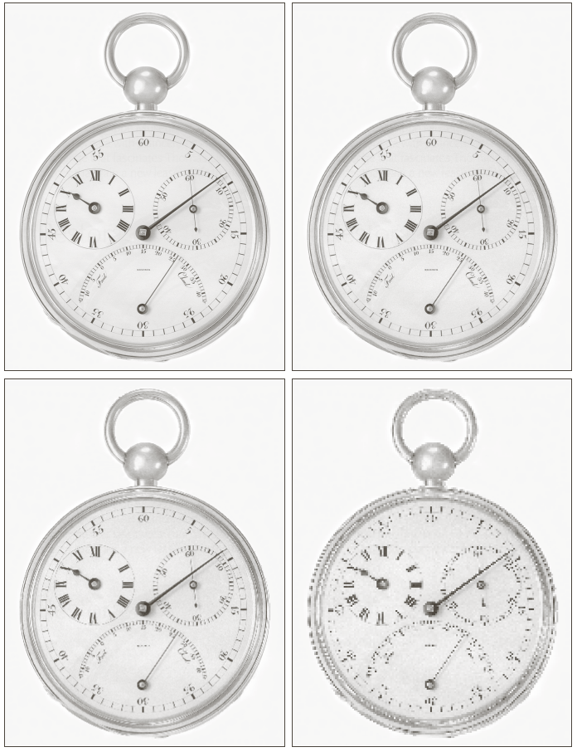
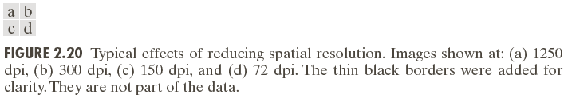
Efeito da redução na resolução espacial

Slide 27
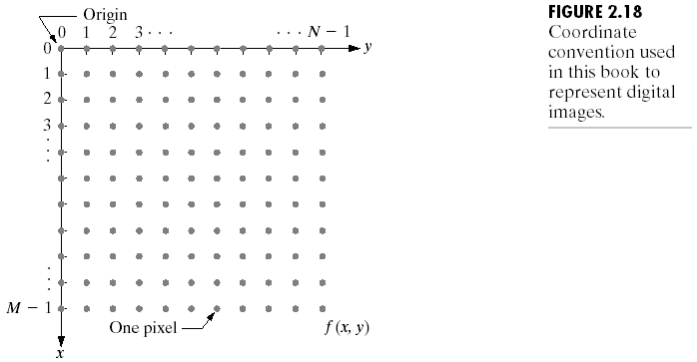
Conversão usada para representar uma imagem digital no curso

Slide 28
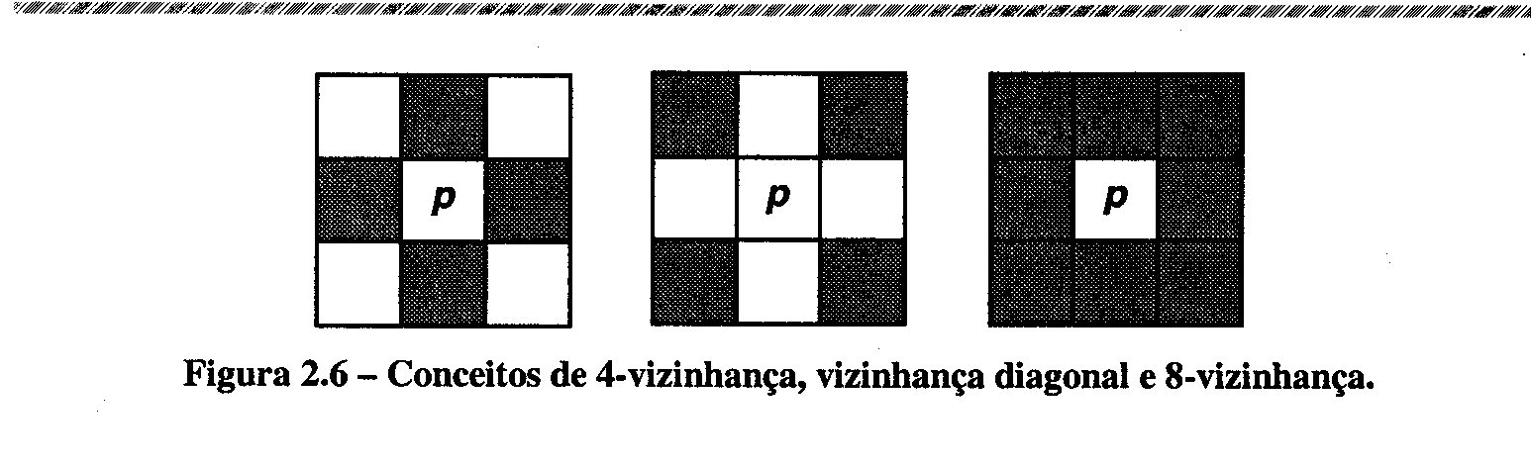
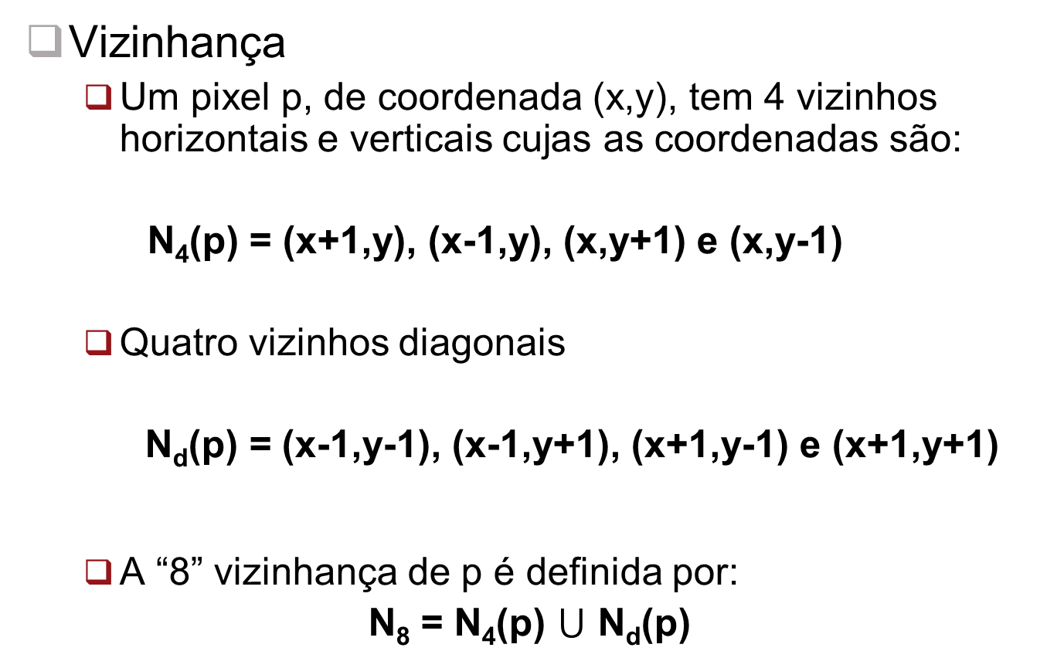
Propriedade de uma imagem digital

Slide 29


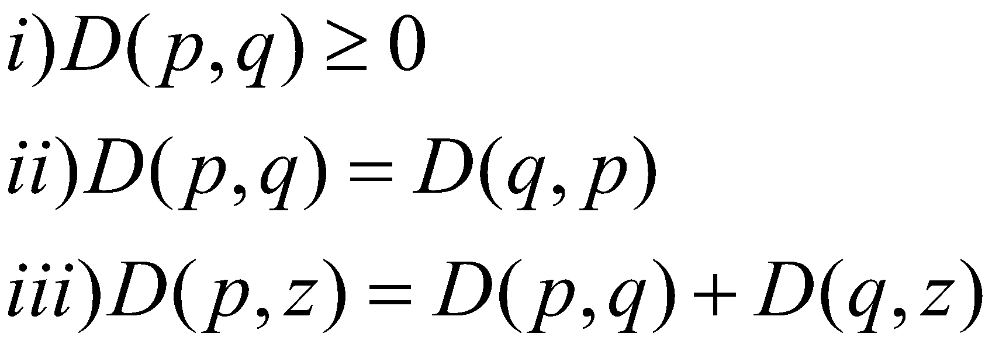
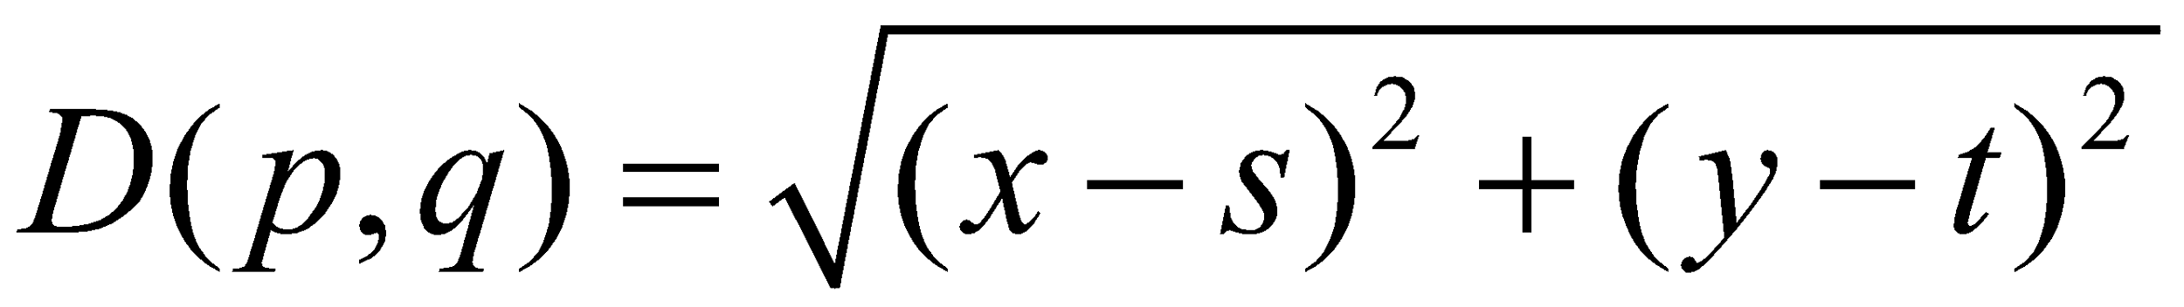
Propriedade de uma imagem digital
Medição de distância
Dados os pixels p, q e s, de coordenadas (x,y), (s,t) e (u,v). Define-se a função distância D, cuja as propriedades são:
Distância Euclidiana

Slide 30
Operações lógicas e aritméticas
Estas operações podem ser efetuadas pixel a pixel ou orientadas numa vizinhança.
Operações pixel a pixel
X opn Y = Z
X, Y podem ser imagens (matrizes) ou escalares, Z obrigatoriamente uma imagem.
Opn = (+, -, x, /) ou ( AND, OR, XOR)

Slide 31
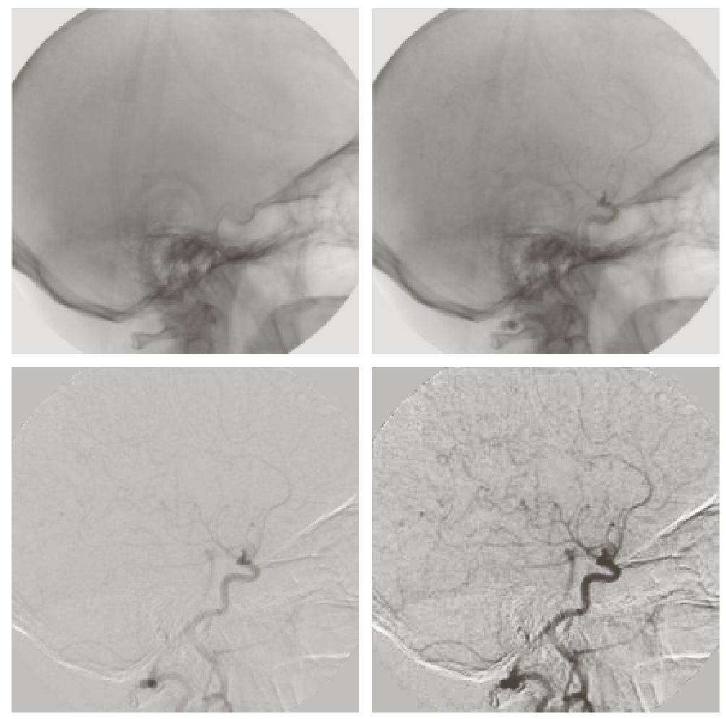
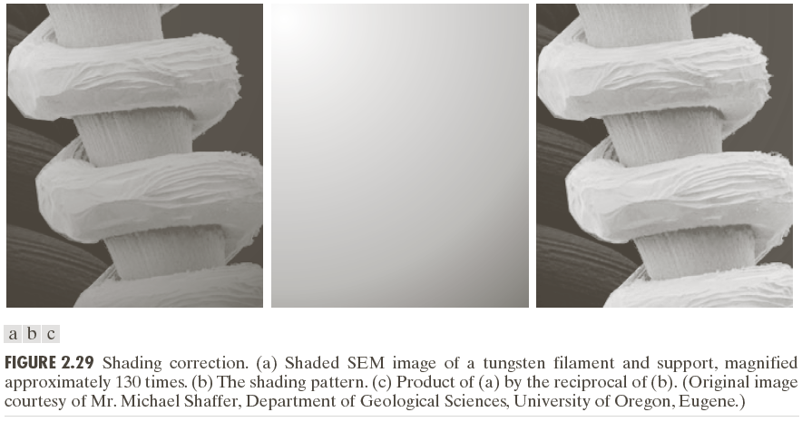
Efeito e Aplicações das Operações aritméticas sobre Imagens
Adição
(Imagem mais clara) Normalização do brilho da imagem, remoção de ruídos
Subtração
(Imagem mais escura) Deteção de diferenças entre duas imagens.
Multiplicação
Calibração do brilho ( os valores de Z serão diretamente proporcionais a X por um fator Y)
Divisão
Normalização do brilho ( os valores de Z serão inversamente proporcionais a X por um fator Y)

Slide 32
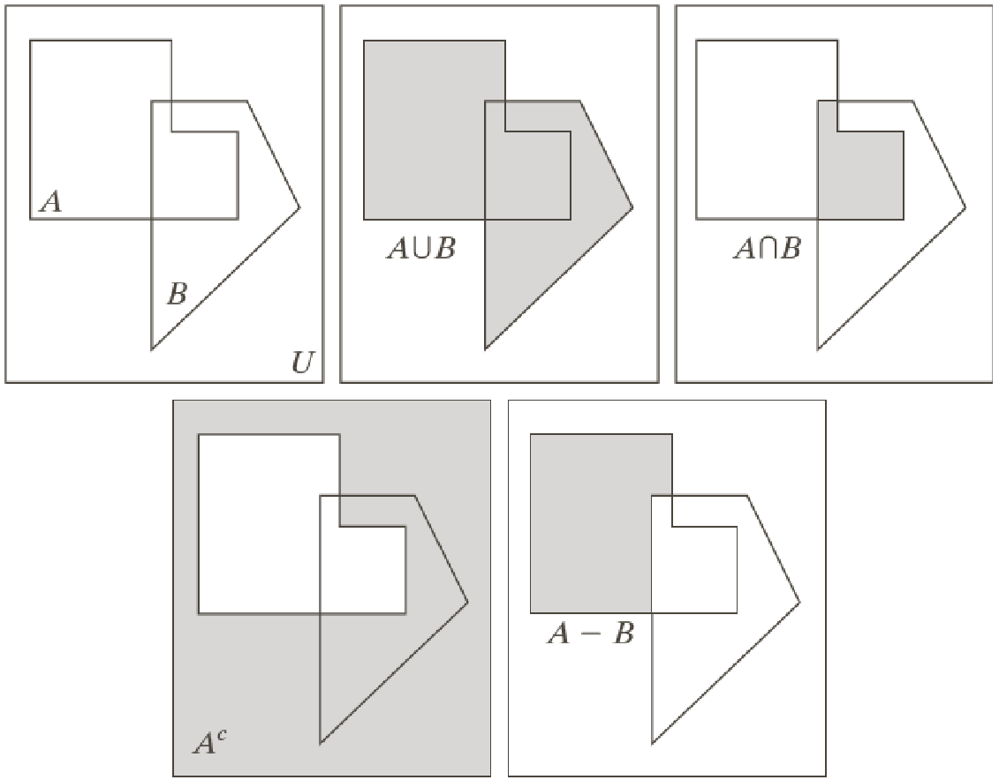
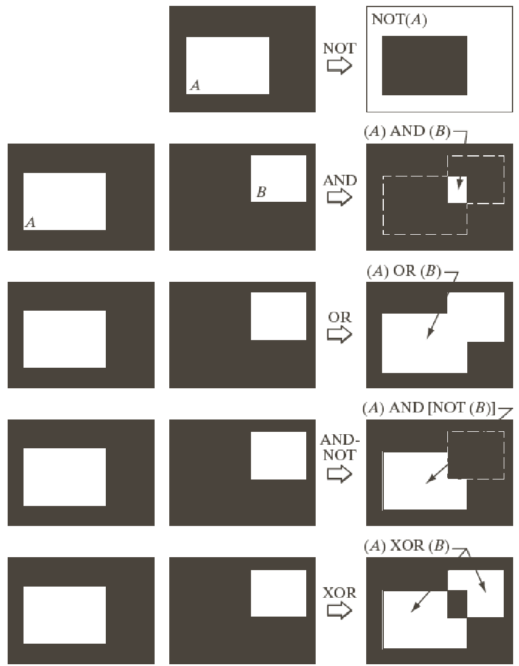
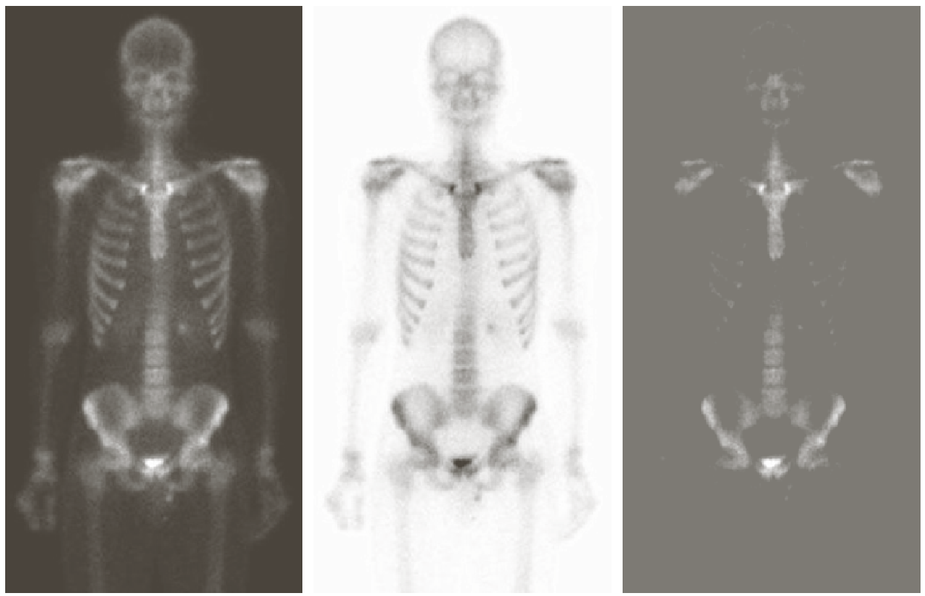
Operações lógicas e aritméticas
2008 Gonzalez & Woods

Slide 33
Operações aritméticas pixel a pixel
Deve-se tomar cuidado com problemas de underflow ou overflow.
Underflow : Resulta em um número menor do que zero
Overflow : Resulta em um número maior do que 255
Solução:
Manter os resultados em uma matriz que permita valores maiores que 255 e menores que zero. Em seguida normalizar os valores.
Truncar os valores maiores que o máximo permitido e os valores negativos

Slide 34
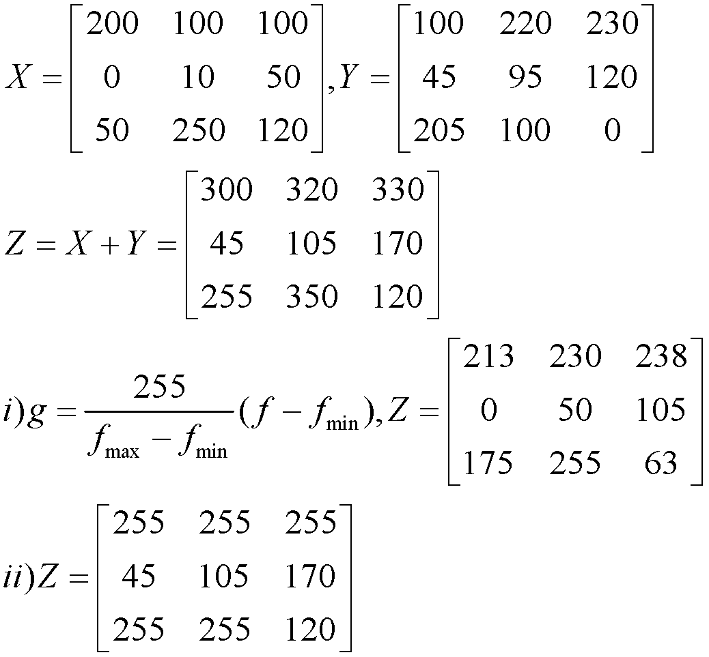
Exemplo
Dadas as matrizes X e Y correspondentes a trechos 3x3 de imagens de 256 tons de cinza, adicioná-las. a) mostre os resultados, i) normalize e ii) utilize truncamento.

Slide 35
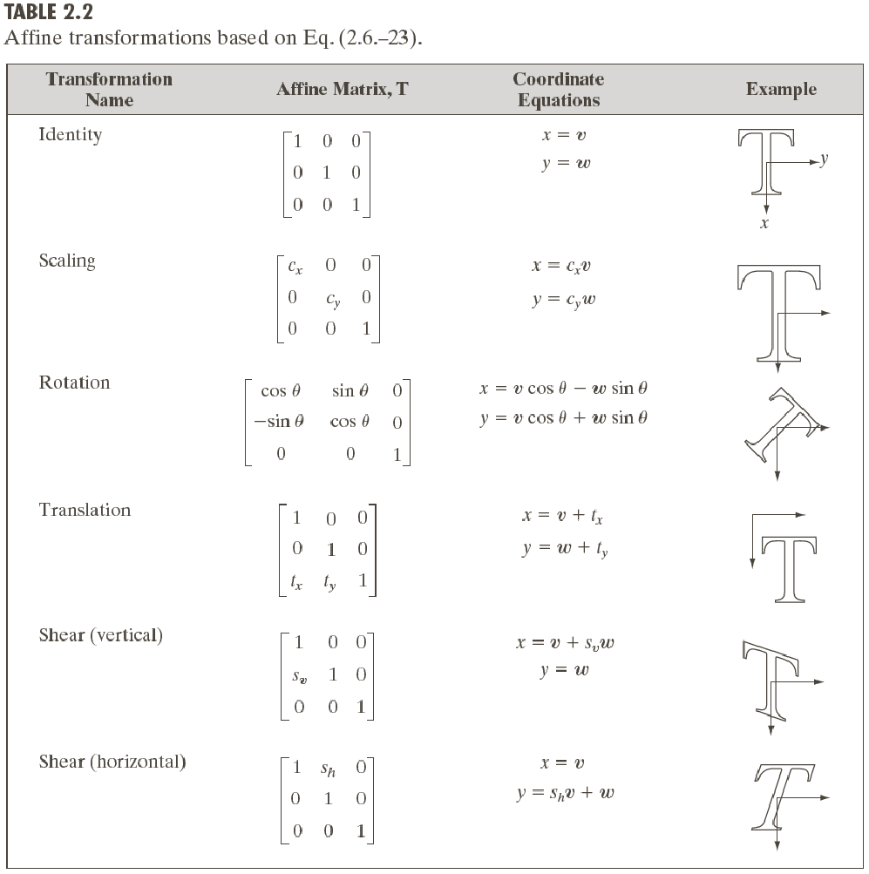
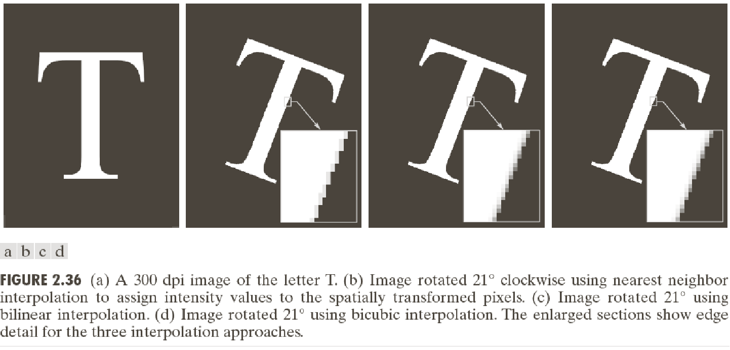
Transformações Afim
Imagem transformada utilizando o operador de rotação: Utiliza-se métodos de interpolação para atribuir valores de intensidade aos pixels transformados espacialmente.

Slide 36
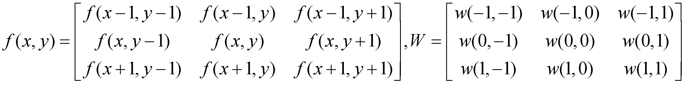
Operações Orientadas a Vizinhanças
As operações lógicas e aritméticas orientadas a vizinhanças utilizam o conceito de convolução ou correlação com máscaras (janelas ou templates).
Seja X a sub-imagem de uma imagem e W uma máscara 3x3. W percorrerá a imagem desde seu canto superior esquerdo até o canto inferior direito.
A cada posição relativa da máscara sobre a imagem, o pixel central da sub-imagem será substituído em uma matriz(imagem destino) por um valor:

Slide 37
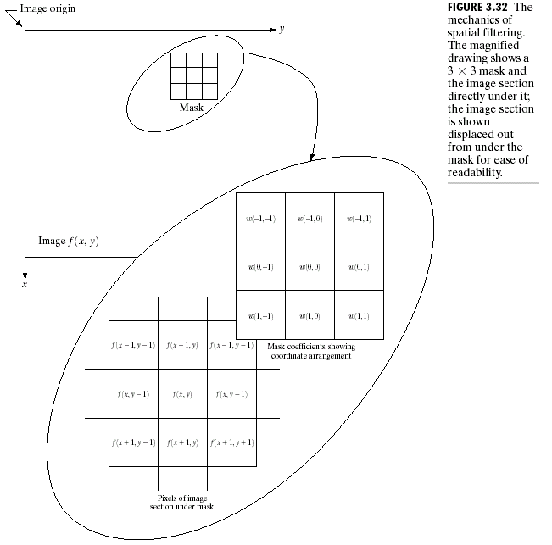
Operações de Correlação ou convolução com Máscara

Slide 38
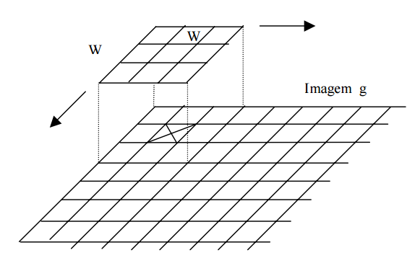
Convolução ou correlação

Slide 39
Utilização das operações de convolução com Máscara
Dentre as utilizações de operações com máscaras Destacam-se:
Redução de ruídos
Deteção de pontos isolados
Deteção de bordas
Deteção de linhas
Realce de imagens

Slide 40
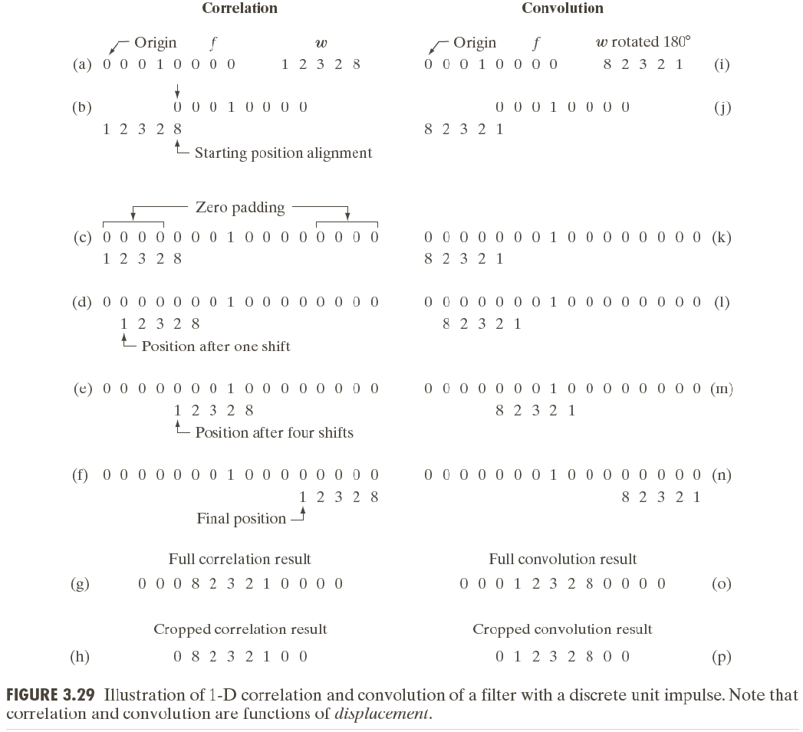
Operações de Correlação e convolução com Máscara
A operação de convolução entre dois vetores A e B, A*B, pode ser entendida como um conjunto de somas e produtos entre os valores de A e B, após cada operação B é deslocado espacialmente de uma posição.

Slide 41
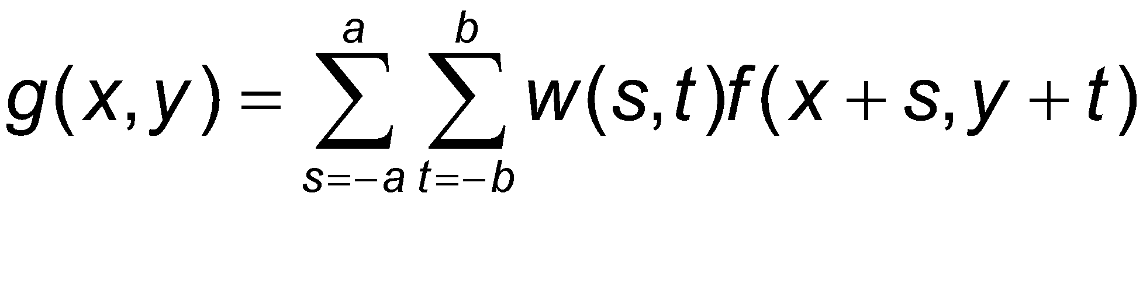
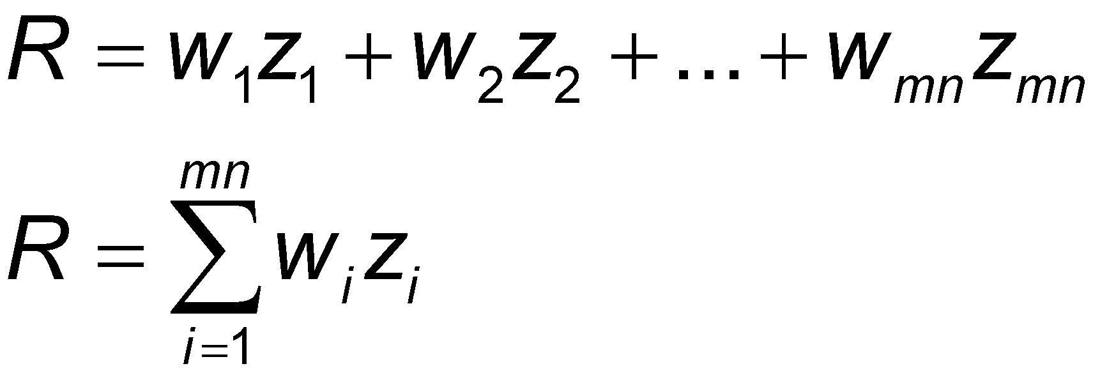
Operação de Correlação com Máscaras
Em geral a filtragem linear de uma imagem f de tamanho M X N com uma máscara de tamanho m x n é dada por:
Em que: a = (m-1)/2 e b = (n-1)/2
Em que: X= 0,1,....M-1 e Y= 0,1,...N-1
Forma simplificada:

Slide 42
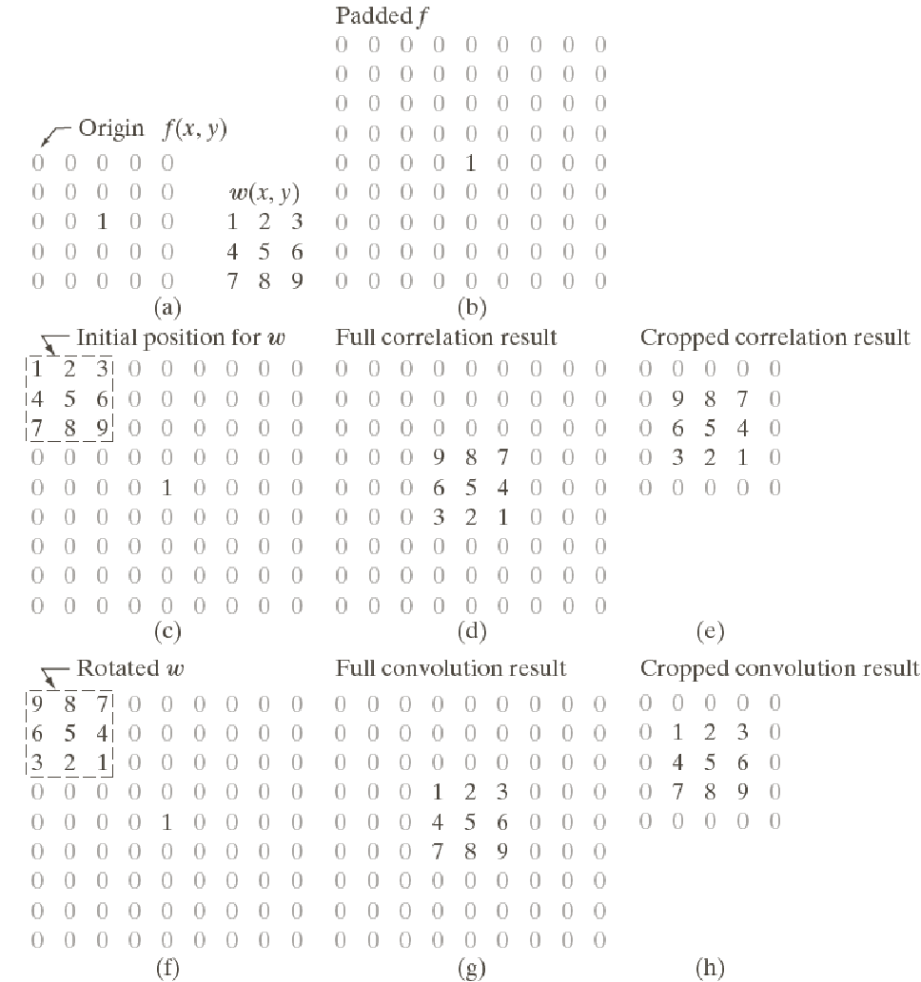
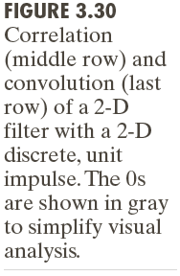
Operação de Correlação com Máscaras

Slide 43
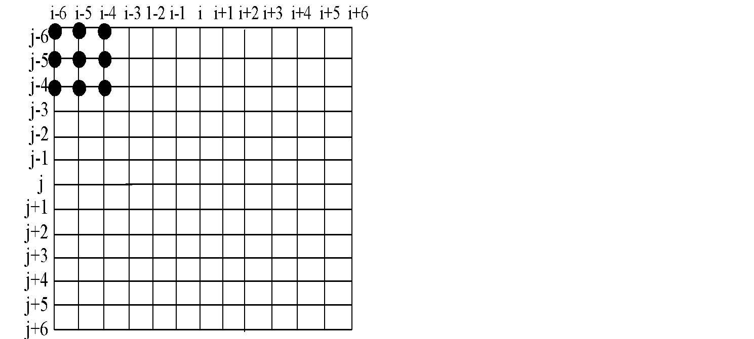
Exemplo

Slide 44
exemplo
i-6 i-5 i-4 i-3 1-2 i-1 i i+1 i+2 i+3 i+4 i+5 i+6
j-6
j-5
j-4
j-3
j-2
dm=6
bloco 3×3
posição(j-5,i-4)
j-1
j
j+1
j+2
j+3
j+4
j+5
j+6

Slide 45
Exemplo
i-6 i-5 i-4 i-3 1-2 i-1 i i+1 i+2 i+3 i+4 i+5 i+6
j-6
j-5
j-4
j-3
j-2
bloco 3×3
posição(j-5,i+5)
j-1
j
j+1
j+2
j+3
j+4
j+5
j+6

Slide 46
Exemplo
i-6 i-5 i-4 i-3 1-2 i-1 i i+1 i+2 i+3 i+4 i+5 i+6
j-6
j-5
j-4
j-3
j-2
bloco 3×3
posição(j-4,i-5)
j-1
j
j+1
j+2
j+3
j+4
j+5
j+6

Slide 47
Alguns Critérios
Para calcular os valores dos pixels próximos a borda da imagem, adote o seguinte:
Preencher com zeros o contorno da imagem.
Preencher o contorno da imagem com os mesmos valores da primeiras e ultimas linhas e colunas.
Considerar somente os valores para os quais a máscara de convolução ficou inteiramente contida na imagem original.

Slide 48
REFERÊNCIAS BIBLIOGRÁFICAS
FILHO, O. M. ; Neto, H. V. Processamento Digital de Imagens, Brasport, Rio de Janeiro, 1999.
GONZALEZ, R.C.; Woods, E. R., Processamento de Imagens Digitais, Edgard Blucher, São Paulo, 2000.
GONZALEZ, R. C., Richard E. W., Digital Image Processing,3nd Edition. Prentice Hall, 2008.
PEDRINI,H. ; SCHWARTZ, W. R., Análise de Imagens Digitais: Princípios, Algoritmos e Aplicações, Thomson, São paulo, 2008.

